Slide 1
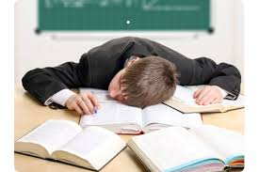
Как сохранить ЗДОРОВЬЕ
во время экзаменов

Slide 2
Сбаланси-
рованное
питание
Физическая
активность
Способы укрепления здоровья во время экзаменов
Позитивное
времяпровождение
Искоренение вредных привычек
Эмоциональная устойчивость и саморегуляция

Slide 3
Необходимо стараться соблюдать режим дня, рационально чередовать занятия и отдых. Возрастная норма продолжительности ночного сна старшеклассника – не менее 8,5 часов. При выполнении домашних заданий обязательны перерывы после каждых 40-45 минут работы. Отдых после учебного дня необходим для восстановления работоспособности, для активного досуга, занятий тем, что школьнику по душе. Продолжительность ежедневного пребывания старшеклассников на свежем воздухе должна составлять не менее 2,5 часов.

Slide 4
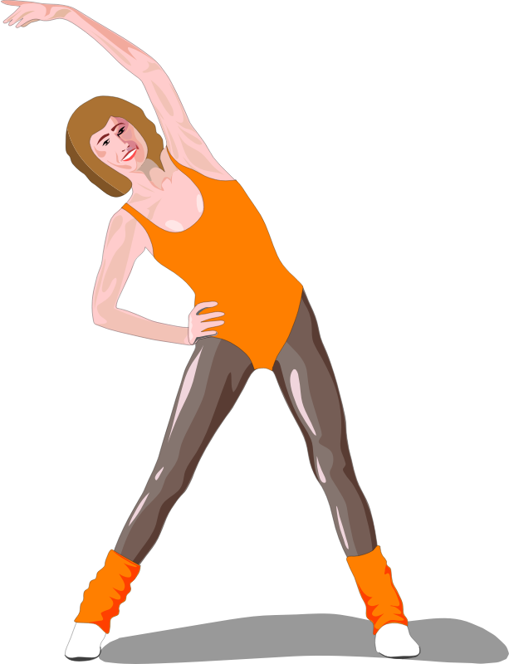
1. Физическая активность
Для того чтобы подготовиться к экзаменам и при этом сохранить здоровье, не обязательно целыми днями сидеть дома или в библиотеке. По правде сказать, крайне важно заниматься спортом даже во время экзаменов.
Физические упражнения – отличный способ расслабиться и избавиться от стресса. Они не только укрепляют организм, но и способствуют образованию эндорфинов, которые улучшают настроение, гарантируют отличное самочувствие и крепкий сон.

Slide 5
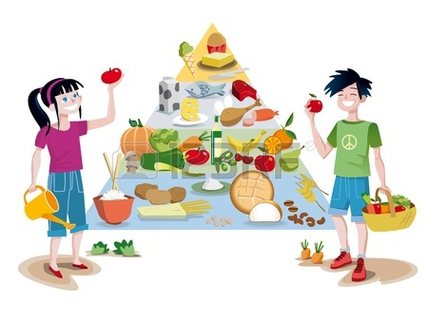
2.Сбалансированное питание
Даже когда сессия в самом разгаре, не стоит забывать о питании. Ваша энергия и способность концентрироваться напрямую зависит от того, что вы едите. Именно пища дает силы для занятий, т. к. при интенсивной умственной деятельности сжигается масса калорий. Питание должно быть полноценным. Необходимо принимать еду через каждые 3-4 часа и употреблять в пищу мясо, рыбу, сыр, кисломолочные продукты, сухофрукты, орехи, лимоны, бананы, репчатый лук, морковь и капусту.

Slide 6
3.Позитивное времяпровождение
Оно необходимо, так как дает нам заряд положительной энергии (болтовня с позитивной соседкой и т.д.) и помогает на некоторое время отвлечься от учебников и тетрадей.

Slide 7
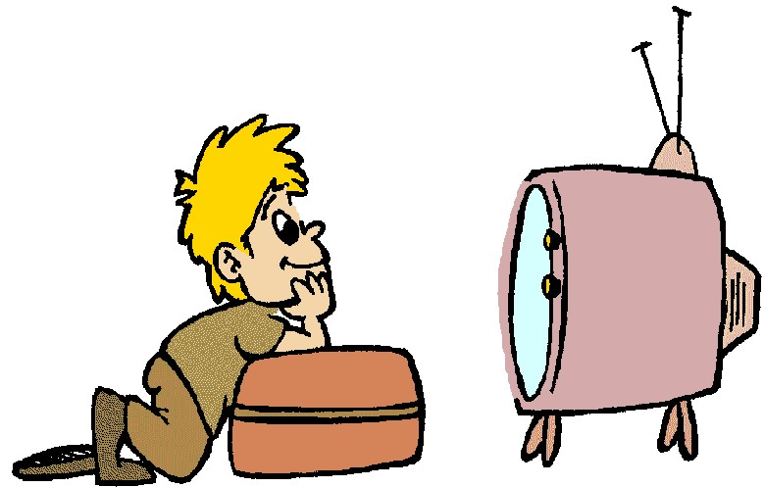
4.Искоренение вредных привычек
В стрессовых состояниях человек может начать курить, но это не помогает, а наоборот, наносит больший вред.
Сюда же можно отнести телевидение. Новости, сериалы и криминальные сводки усугубляют состояние человека. Рекомендуется исключить просмотр таких передач по максимуму. Намного лучше гулять на свежем воздухе.

Slide 8
5. Эмоциональная устойчивость и саморегуляция
Это важный фактор психологического здоровья во время экзаменов. Нужно научиться управлять своими эмоциями, развивать уверенность в себе, повышать самооценку и верить в то, что все экзамены будут сданы, а не впадать в панику и твердить, что «Я ничего не сдам!» или «Я ни за что не успею это выучить!»

Slide 9
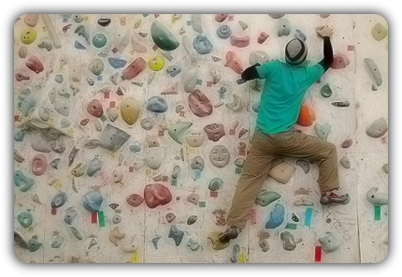
Важно помнить: каждый, кто сдает экзамены, независимо от их результата, постигает самую важную в жизни науку — умение не сдаваться в трудной ситуации.

Slide 10
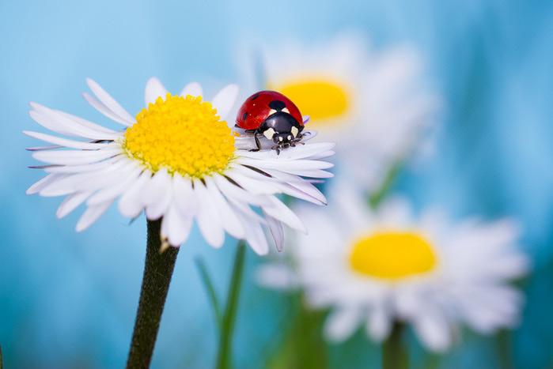
Спасибо за внимание!

